Slide 1
Легенди зоряного неба
Робота учениці 11-А класу
Родзінської Тетяни

Slide 2
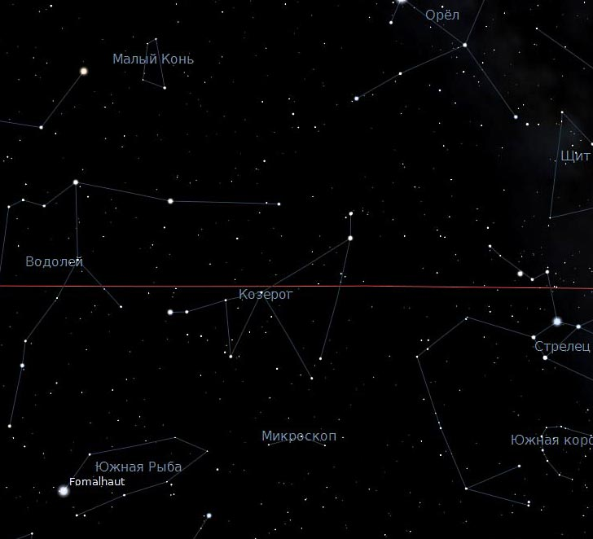
Звернемось до науки
Козеріг ( лат. Capricornus ) - зодіакальне сузір'я південної півкулі неба, що знаходиться між Водолієм і Стрільцем. Це сузір'я найменш яскраве в Зодіаку (за винятком Рака). Його найяскравіші зірки утворюють трикутник, у Козорозі перебувала точка зимового сонцестояння; із цим пов'язана назва південного тропіка — тропік Козорога. Давній філософ Макробій вважав, що Сонце, пройшовши найнижчу точку, починає дертися вгору, немов гірський козел, що прямує до вершини. Сузір'я включено до каталога зоряного неба Клавдія Птолемея «Альмагест».
Саме в цьому сузір'ї у 1846 Йоган Галле і Генріх Луї д'Аррест відкрили планету Нептун.

Slide 3
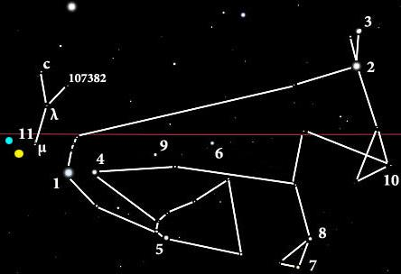
Зірки Козерогу
Це сузір'я найменш яскраве в Зодіаку (за винятком Рака).
Сузір'я Козеріг містить наступні зірки ( включаючи подвійні і потрійні ) :
α1 - Альфа-1 Козерога , жовтий надгігант, Альгеда № 3
α2 - Альфа-2 Козерога
β - Бета Козерога , Дабіг / Дабіх - араб . " М'ясник ": # 2 - жовтий гігант
γ - Гамма Козерога , Наширі - араб . " Приносить добру звістку " або "покладають довіру «№ 4) - білий гігант
δ - Дельта Козерога , Денеб Альгеда - хвіст № 1 - затемнена подвійна система
ε - Епсілон Козерога - біло -блакитна зірка.
ζ - Дзета Козерога - плавник № 5,
θ - Тета Козерога - середина тіла №6
ι - Йота Козерога - підстава хвоста №9
μ - Мю Козерога - вістря клина №11
ψ - Псі Козерога - підстава копита №8
ω - Омега Козерога - копито №7
4 Cap - ніс Козерога №10

Slide 4
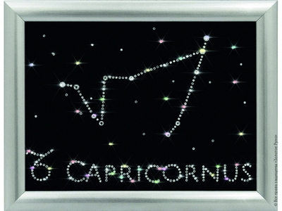
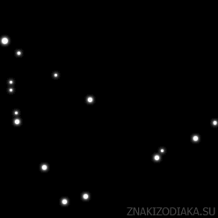
Зірки Козерогу
Наширі (Naschira) - назва походить з староарабської «Са'д Наширі» і означає «щастя розповсюджує (звістка) про нього».
Дабіх (Dabih) -подвійна зірка (а якщо дивитися в телескоп, то кратна) оранжево-жовтого і небесно-блакитного кольору в лівому оці Козерога.
Денеб Альджеді (Deneb Algedi) - невелика зірка на хвості Козерога. Походить від А-Данабу-дж-Джаді, тобто "хвіст Козерога". Символічно іменується "Доленосна Точка Козерога".

Slide 5
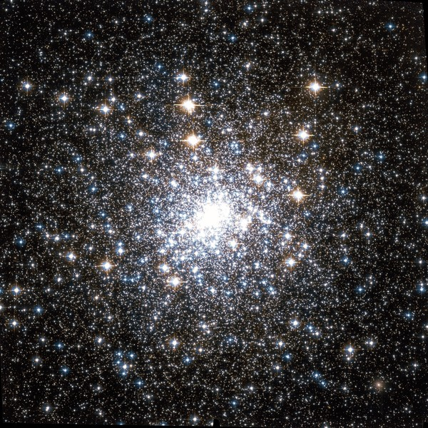
Цей знімок отриманий за допомогою космічного телескопа ім. Хаббла: Шаровое зоряне скупчення M30 в сузір'ї Козерога. Інтегральна яскравість - 8 зоряної величини, відстань - 41 тисяча світлових років - це за одними даними, по іншим же в півтора рази ближче (щомиті зменшується на 100 км)

Slide 6
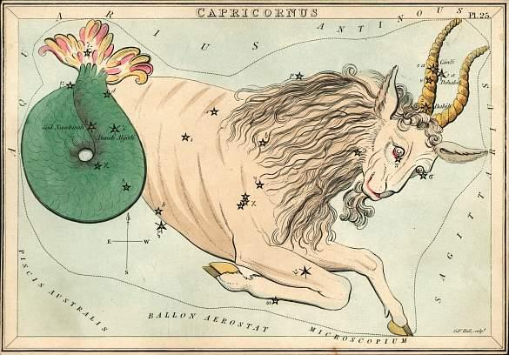
Трішки легенд…
Є ще одна легенда, про Пана , який потрапив на небо просто за те , що , за деякими міфам , був молочним - по Амалфєї - братом Зевсу.
Одного разу Пан сидів собі на березі річки і награвав на своїй улюбленій сопілці, - ймовірно , приманював німф. Тут з'явився Тифон - чудовисько зі ста головами , з людським тілом , але зі зміями замість ніг , та ще й величезної величини ! Пан , трясучи бородою , в жаху кинувся в річку , сподіваючись врятуватися , і вже почав перетворюватися на рибу , коли зрозумів , що Тифон має іншу ціль для вбивства , а саме , самого владику Олімпу Зевса.
А Зевс перебував у розгубленості і міг би був бути переможений чудовиськом , якби не Пан: він видав свій знаменитий крик і вразив Тифона акустичним ударом. Поки той приходив в себе , Зевс встиг підготувати перуни і сам перейшов в атаку. В результаті Тифон був переможений. У сузір'ї Козеріг відображений Пан у момент перетворення його в рибу - хвіст вже риб'ячий , а передня частина тіла ще капраморфна .
Козеріг - міфічна істота з тілом козла й хвостом риби.
Козеріг - це божественна коза Амалфея ,що вигодувала немовля – Зевса - в печері на острові Криті , де його приховувала мати Рея від свого кровожерливого чоловіка Крона. Крон , владика богів , пожирав своїх новонароджених дітей , оскільки отримав пророцтво , що один з його нащадків позбавить його влади. Ним і виявився Зевс , укритий Реєю і вигодуваний Амалфеєю . Зевс в подяку згодом помістив її на небі , хоча , можливо , тільки її відламаний їм ріг - відомий як ріг достатку .

Slide 7

Дякую за перегляд

